Slide 1

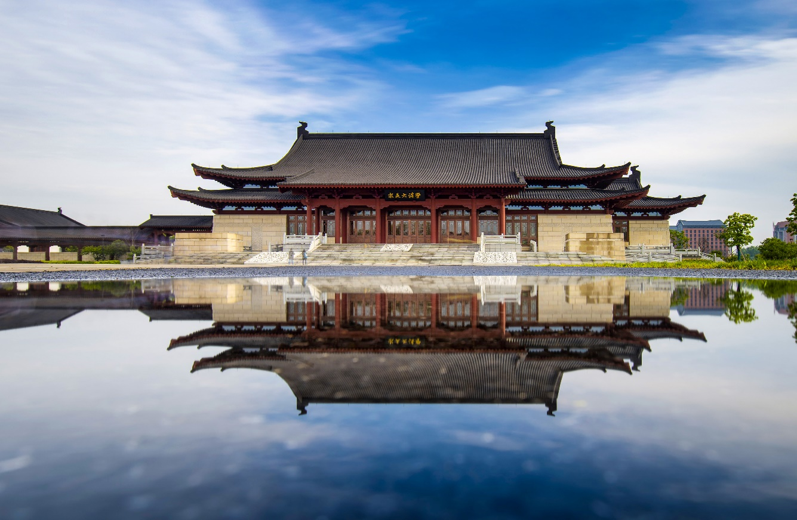



基于虚幻引擎
实现动态光照仿真的城市数字孪生
主讲人：xxx

Slide 2




CONTENTS
项目背景
研究方案
预期成果
创新之处

Slide 3

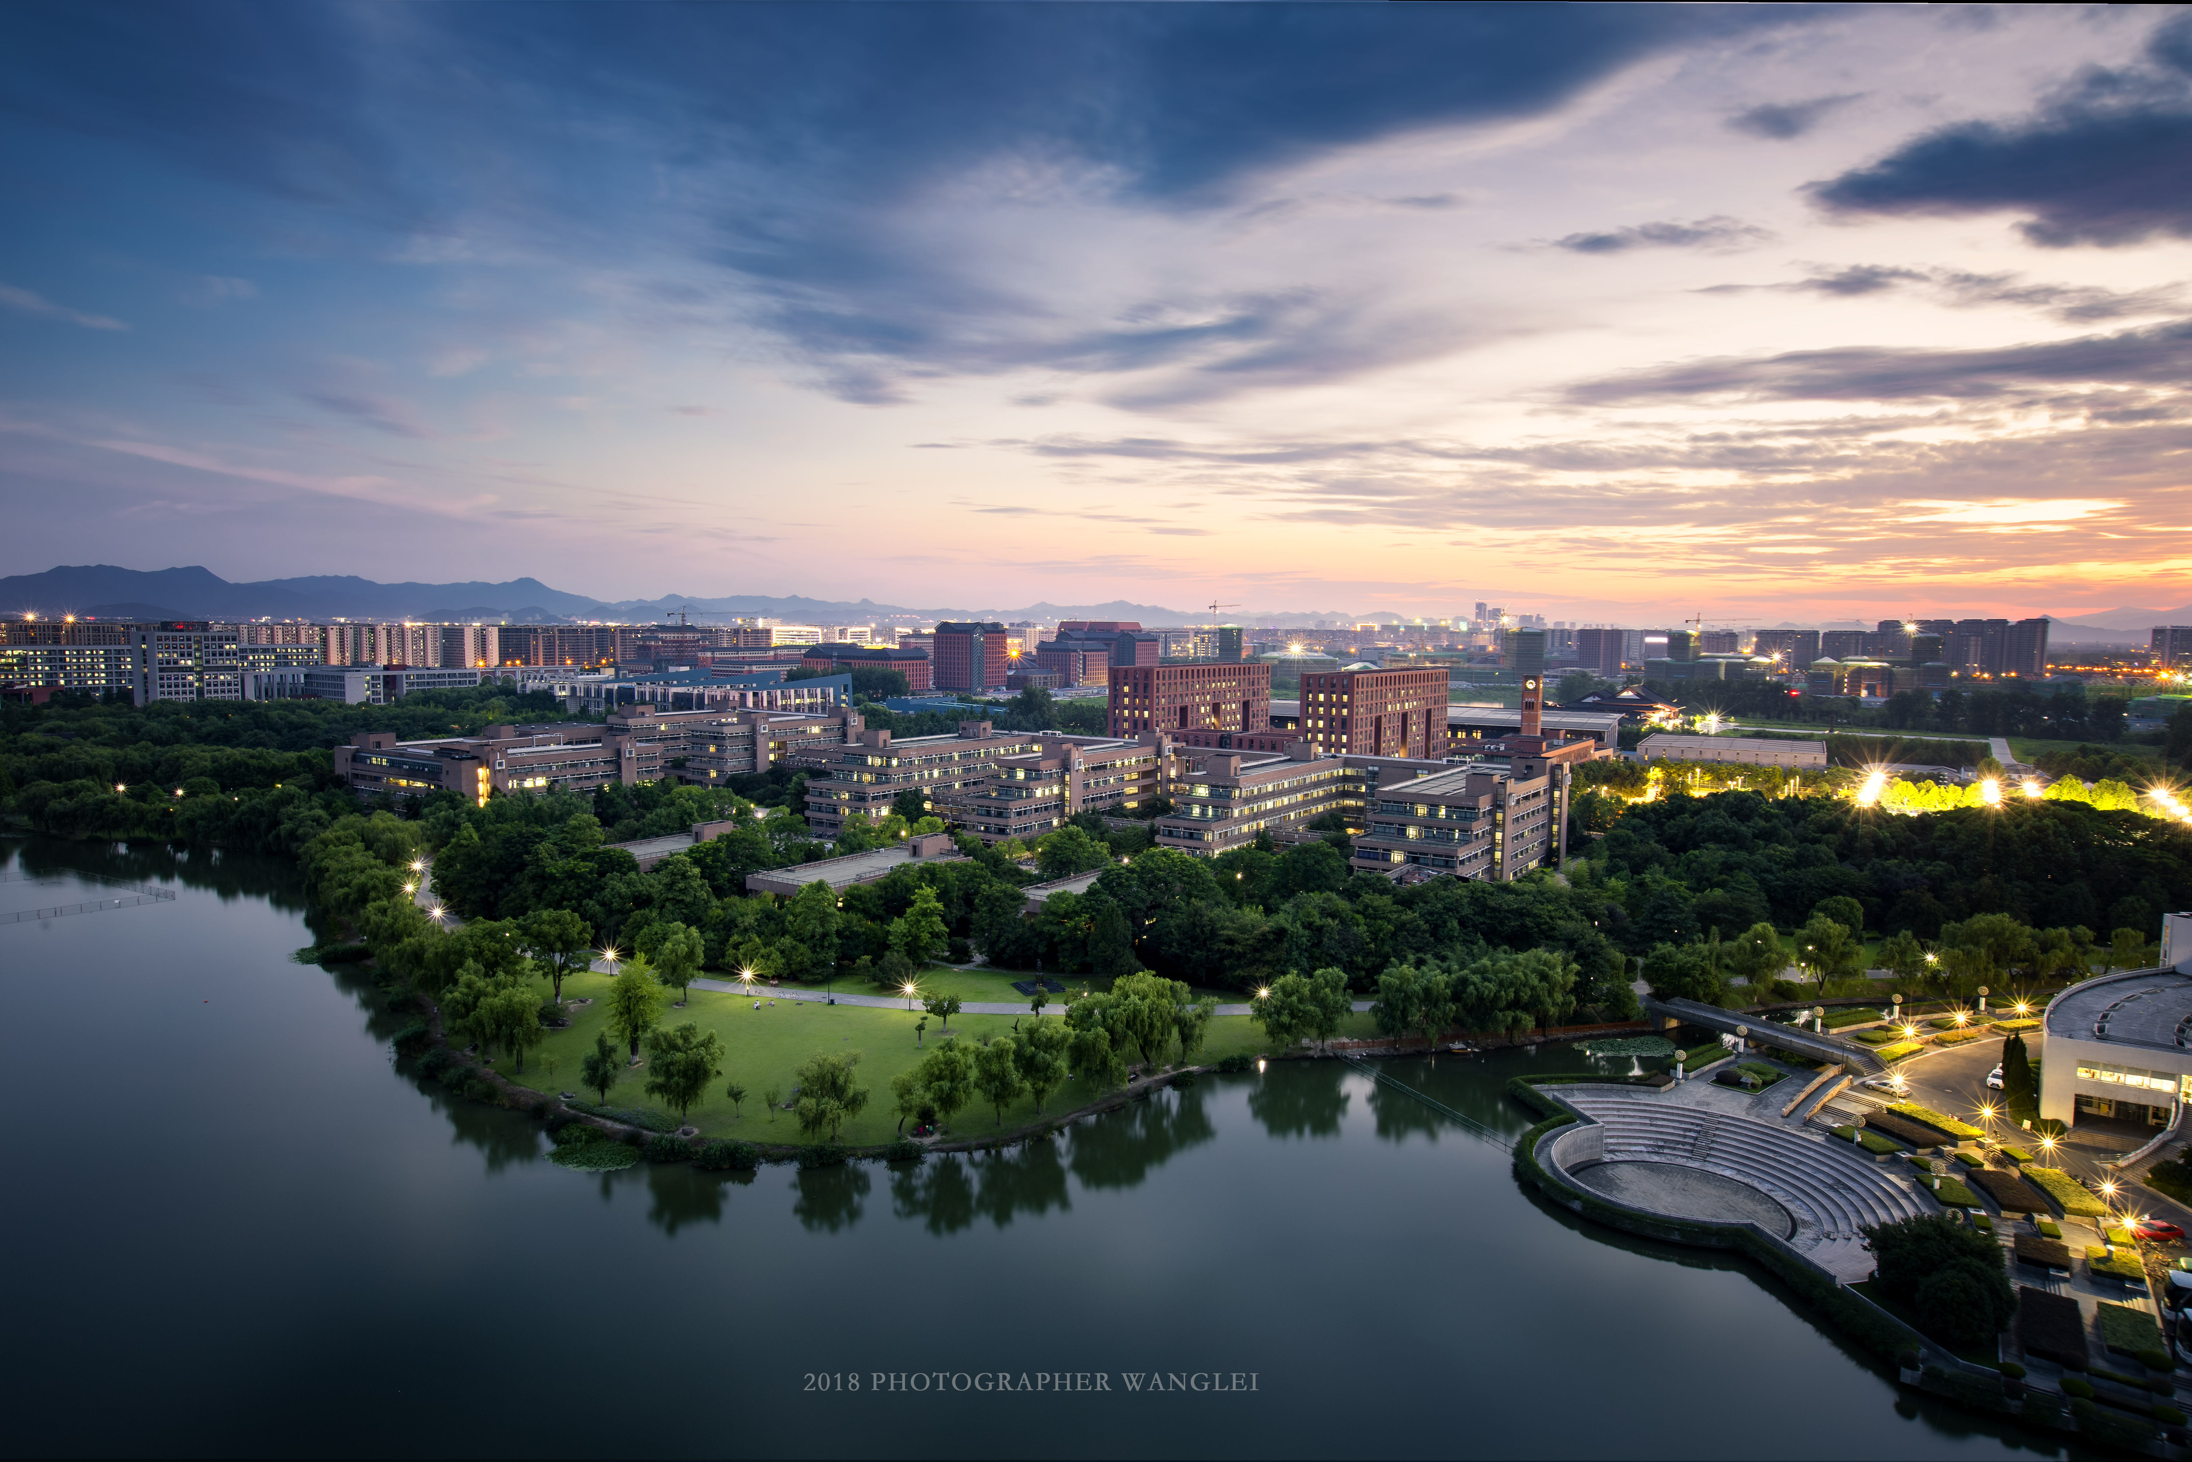
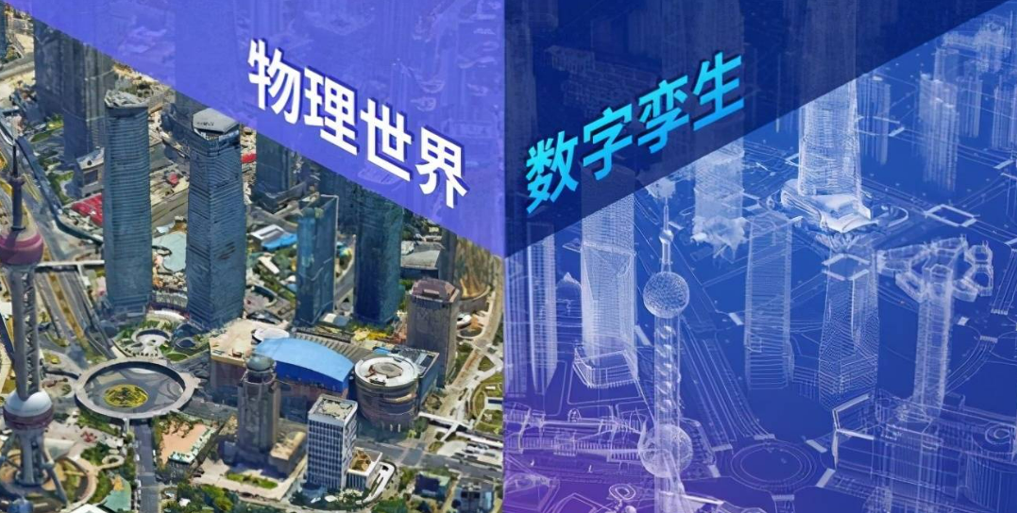
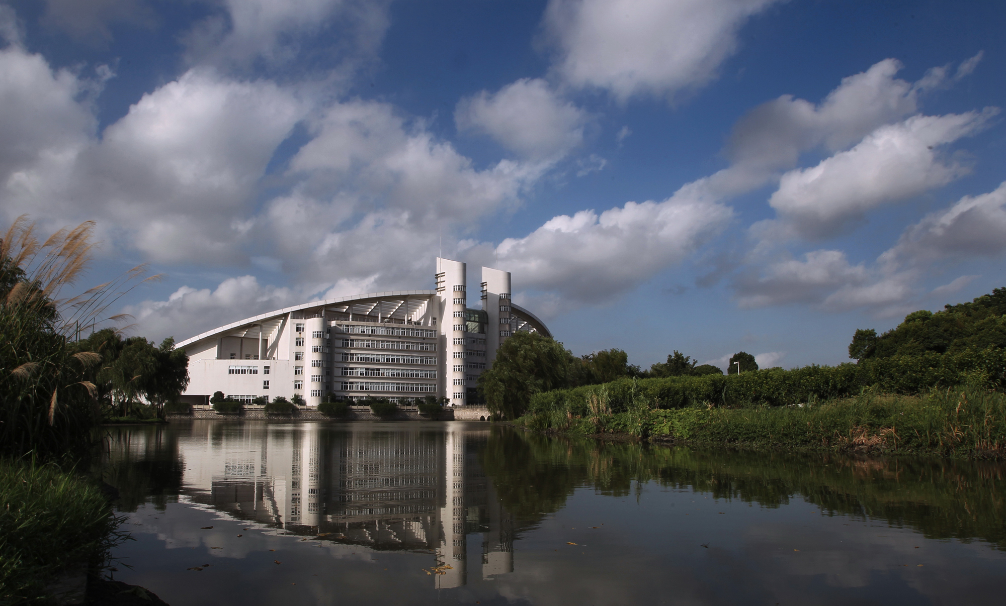
项目背景
研究方案
预期成果
创新之处
数字孪生城市，即在网络世界里建设与现实世界相匹配对应的“孪生城市”，实现城市全要素的数字化和虚拟化以及城市状态的实时化和可视化。
数字孪生：将现实世界的物体，充分运用物理模型、传感器、各项运营数据等，在虚拟空间中实现映射。
（现实向虚拟的复制）
What？

Slide 4
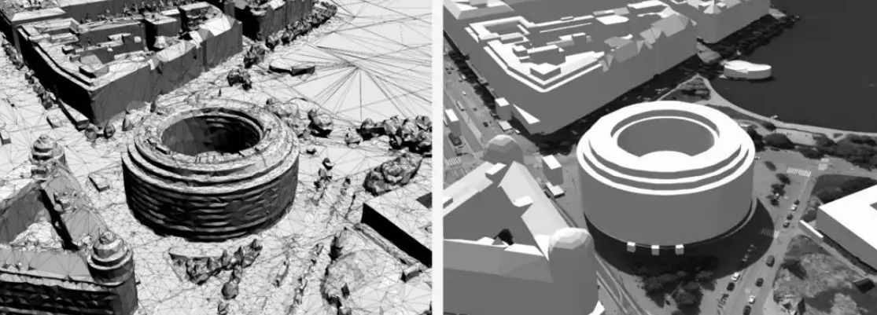
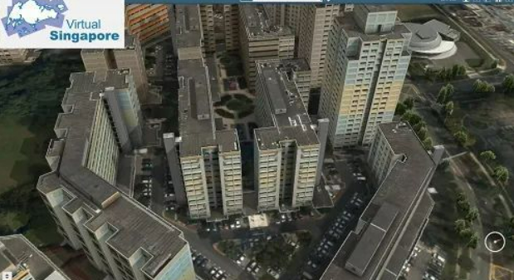
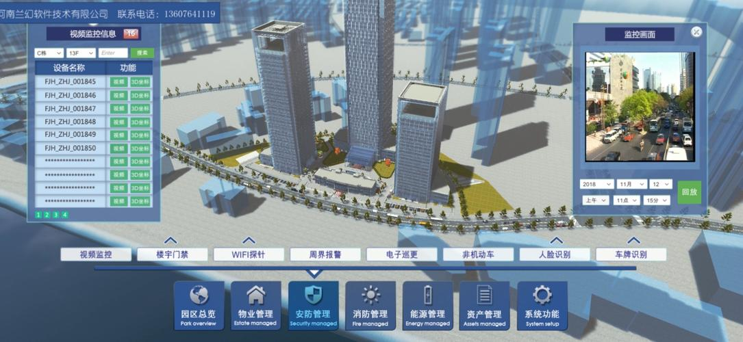
项目背景
研究方案
预期成果
创新之处
1.[物理→数字] 精准映射
(BIM,GIS等）宏观规划、动态监测
2.[数字] 深度洞察
微观建设、运营管理
（拥堵统计、能耗调查、维修检索）
立项灵感&实际价值
（从4个典型技术特征说起）
3.[物理⬄数字] 虚实交互
布局推演、预设计+再反馈
4.[数字→物理] 智能干预
事故预测、灾害预防

Slide 5
CONTENT
项目背景
研究方案
预期成果
创新之处

Slide 6
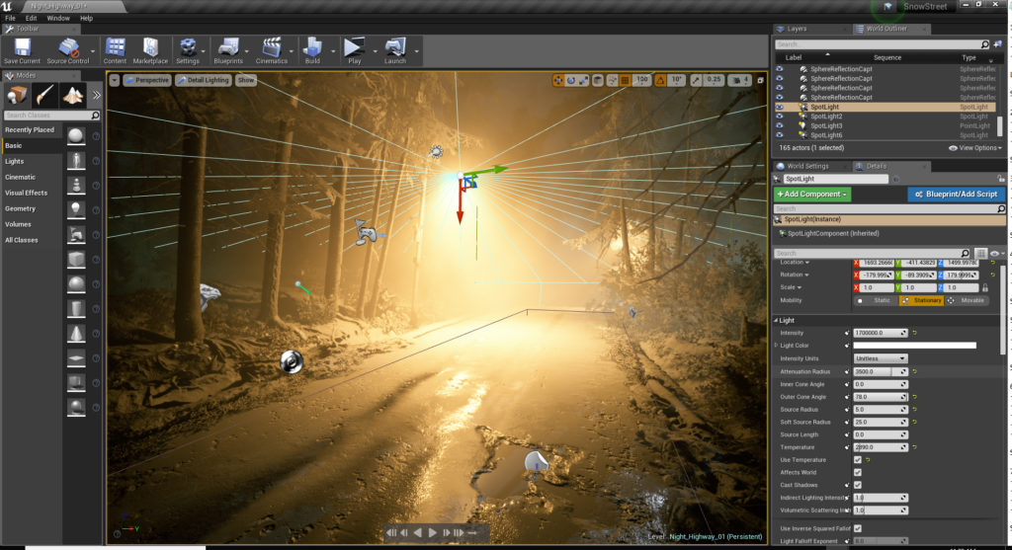
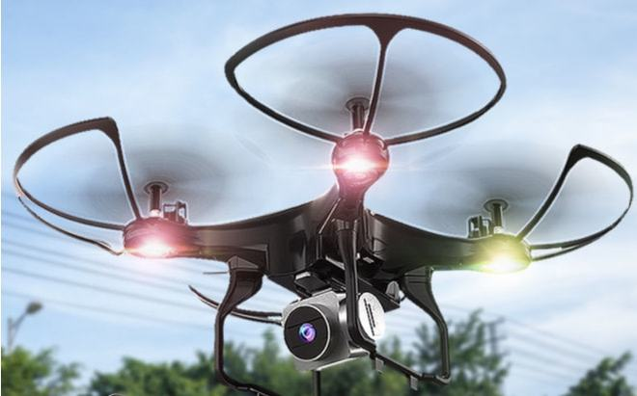
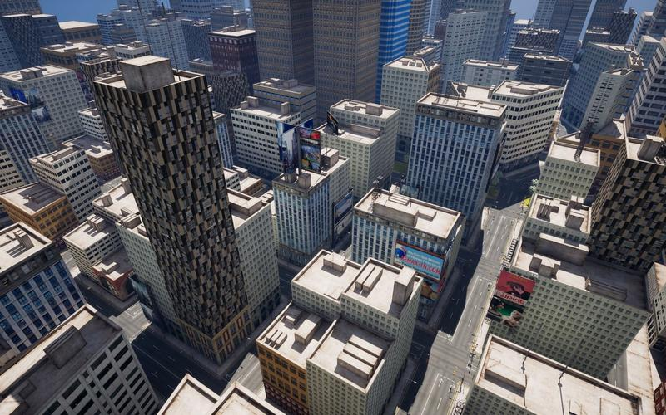
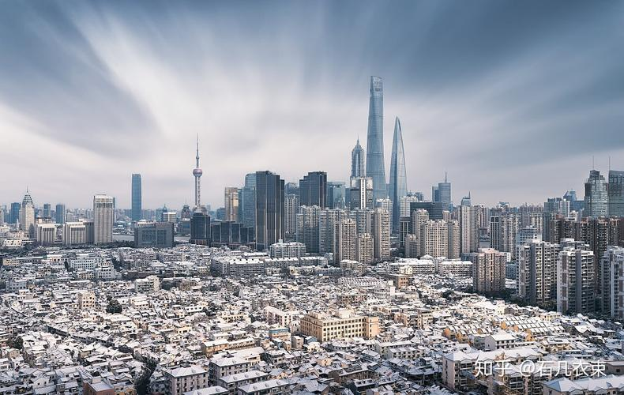

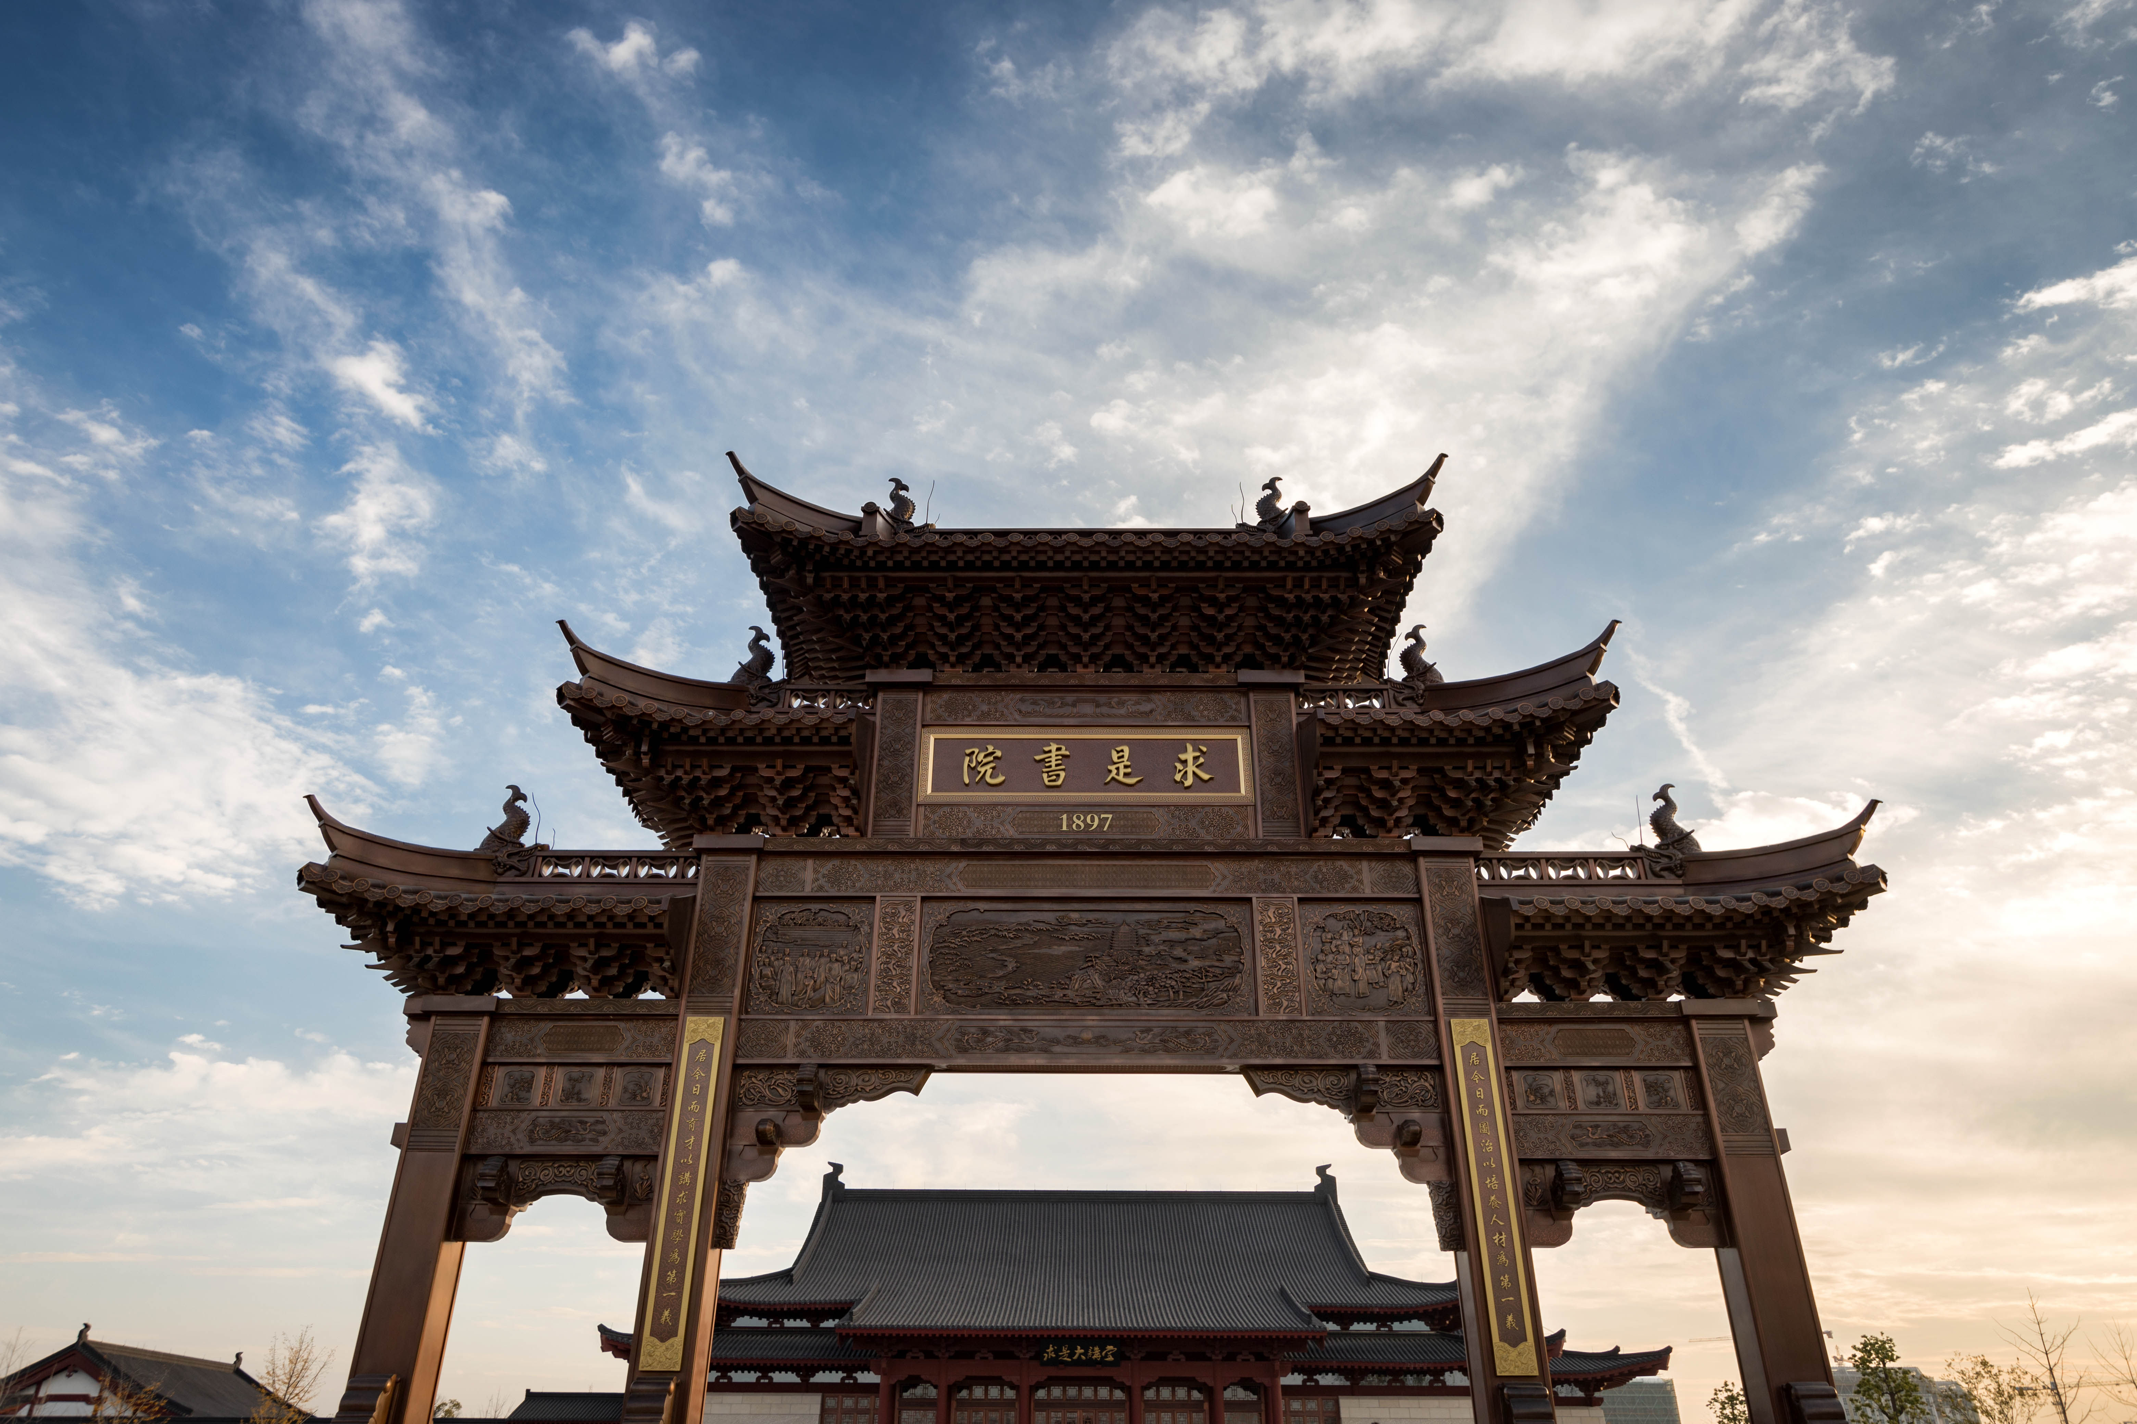
项目背景
研究方案
预期成果
各类活动
1、视频拍摄，三维建模
2、导入UE，光照模拟
3、设计开发，流程封装
4、测试调整，更新优化

Slide 7
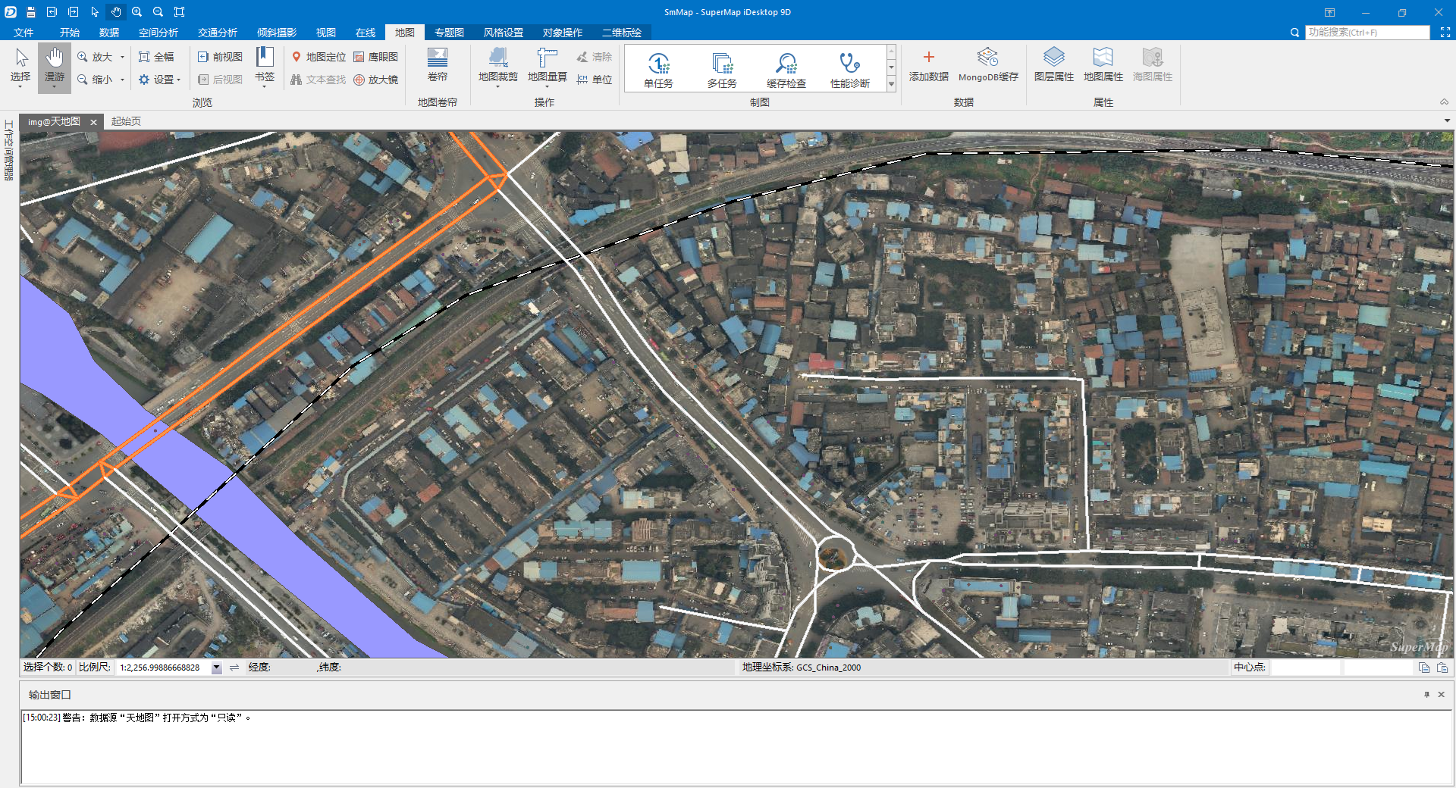

项目背景
研究方案
预期成果
创新之处
1
SuperMap GIS
二三维一体化
数据采集存储
空间管理分析
制图与可视化

Slide 8
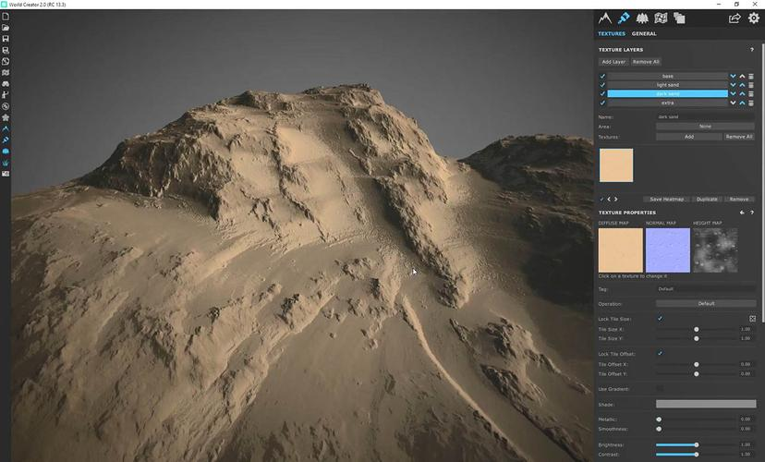
项目背景
研究方案
预期成果
创新之处
2
World Creator
纹理高度细致
形状曲线拟合
图像自适渲染
变换影响过滤

Slide 9
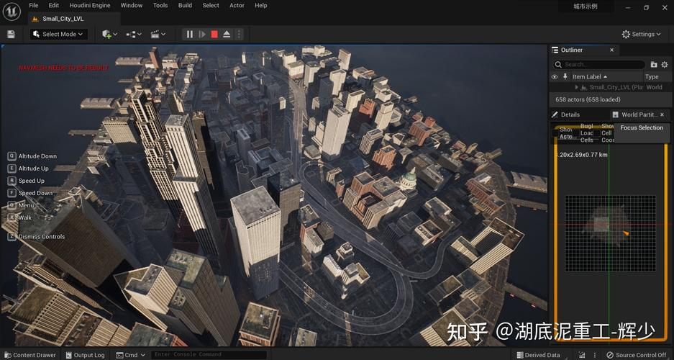
项目背景
研究方案
预期成果
创新之处
3
Unreal 5
规模可视物体
动态模板缓冲
多感重构特效
光照阴影渲染

Slide 10
CONTENT
项目背景
研究方案
预期成果
创新之处

Slide 11
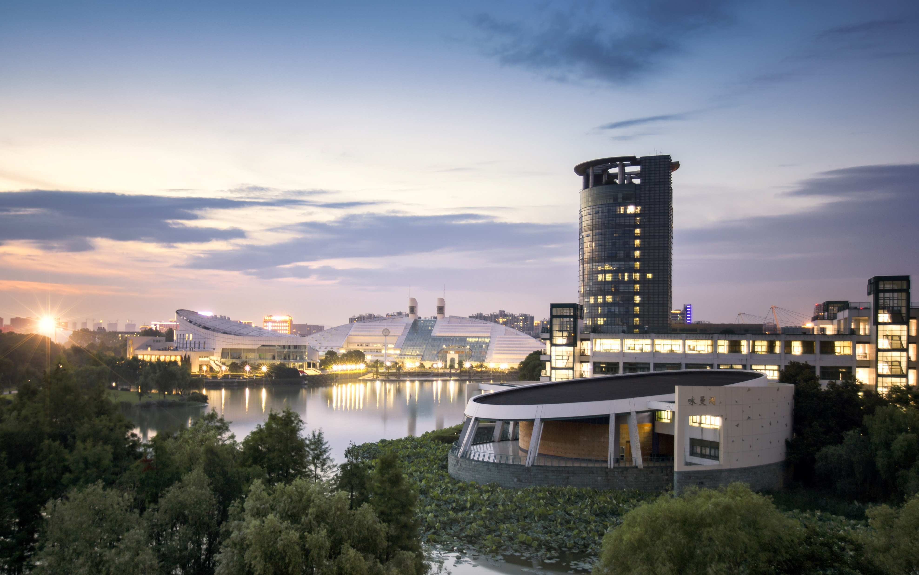
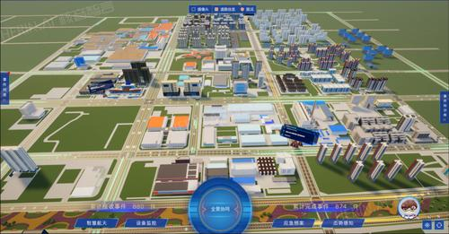
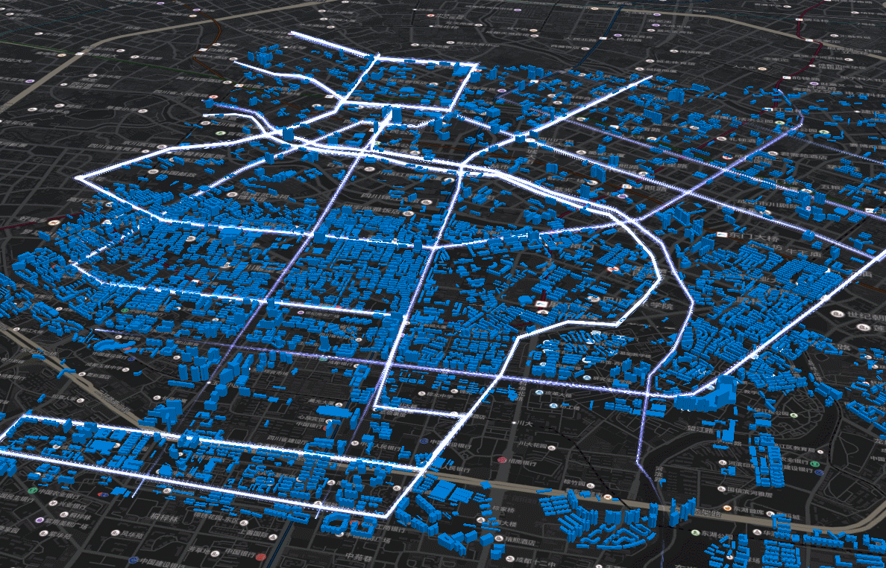
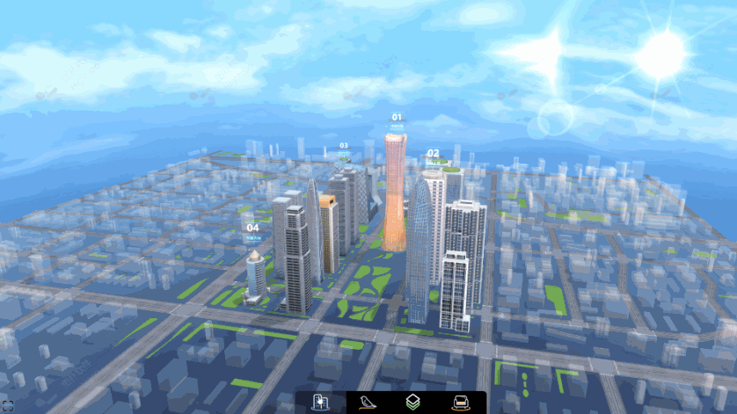
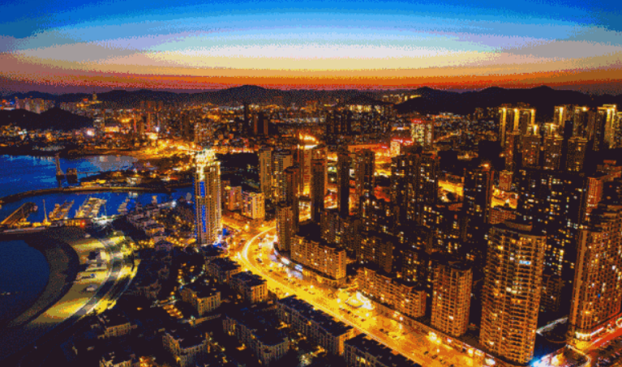
学院概况
研究方案
预期成果
创新之处
Notes:
城市三维建模->捕捉明暗信息->动态渲染分析->光影数字孪生

Slide 12
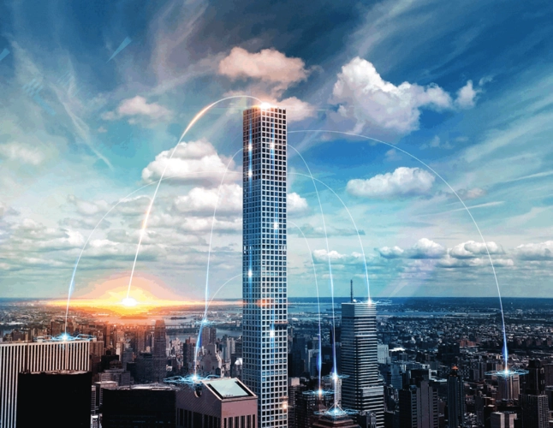
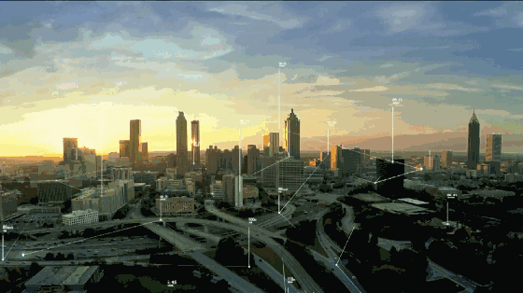
项目背景
研究方案
预期成果
创新之处
1. 功能实现：在构建城市孪生三维可视化模型后，进行光照渲染，模拟不同天气、灯光影响下的城市景象。
2. 产品封装：研制成一款虚拟现实城市探索软件，使用户通过简单的视频输入后即可在虚拟世界中自由探索孪生城市环境，并体验到接近真实的光照效果
3. 推广应用：有望为城市规划、建筑设计
等领域提供新思路，促进城市数字孪生的发展
数字冰雹-城市渲染效果-动态天气变化_bilibili

Slide 13
CONTENT
项目背景
研究方案
预期成果
创新之处

Slide 14
项目背景
研究方案
预期成果
创新之处
Nothing( To be discussed)

Slide 15

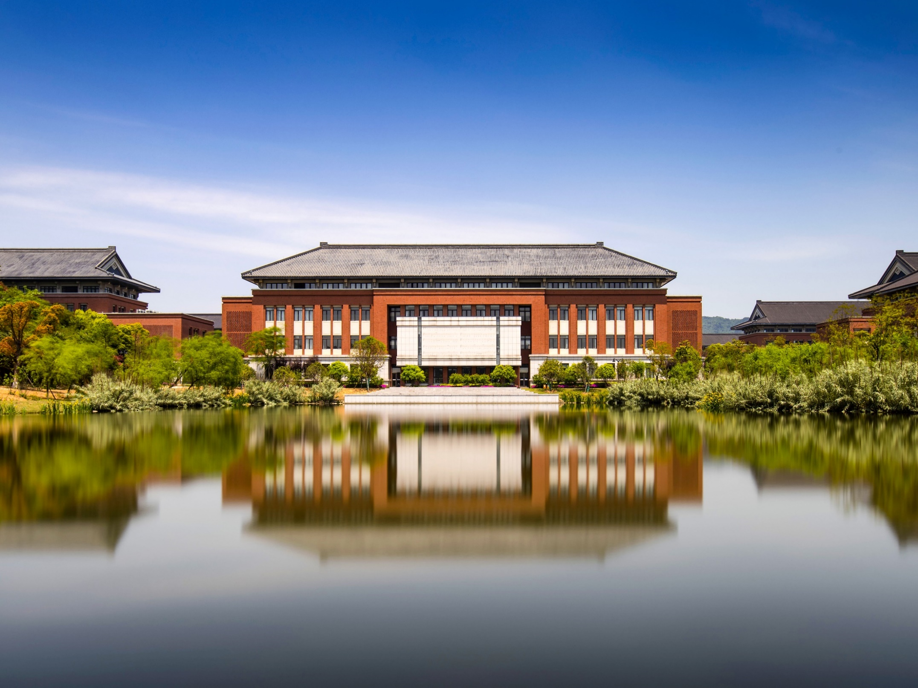
感谢观看
勤 学 / 修 德 / 明 辨 / 笃 实

